Slide 1
1
3
Leçon 8
Les isométries dans le plan
Tâche 4
Reconnaître et réaliser une symétrie centrale

Slide 4

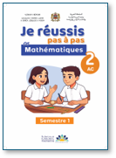


Slide 5
Les isométries dans le plan
Leçon 8
Tâche 4
Reconnaître et réaliser une symétrie centrale
Tâche 5
Reconnaître et réaliser une symétrie axiale
Tâche 6
Résoudre un problème en utilisant les isométries .
C 2
CONSOLIDATION 2
C 3
CONSOLIDATION 3

Slide 6
Reconnaitre une symétrie centrale
Réaliser la symétrie centrale d’une figure géométrique simple
symétrie centrale
Deux figures correspondantes par une symétrie centrale
Deux figures superposables
Conservation des longueurs et des mesures des angles par une symétrie centrale
l’élève doit être capable de :
Reconnaitre une symétrie centrale à partir d’une figure
Réaliser la symétrie centrale d’une figure géométrique simple
Utiliser la propriété de conservation d’une symétrie centrale pour déterminer une longueur ou la mesure d’un angle
Une symétrie centrale conserve toujours les longueurs et les angles.
Les figures correspondantes par une symétrie centrale gardent la même forme et la même taille

Slide 7
Le feedback ne doit pas être un jugement sur l’élève ni sur ses capacités
Le feedback est une opportunité d’apprentissage pour les élèves en exploitant des erreurs ou de bonnes réponses
Le feedback permet aux élèves d’être conscients des critères de réussite d’une tâche
Le feedback encourage les élèves à identifier les erreurs à ne pas reproduire, ou alors les bonnes pratiques à renforcer
Demander aux élèves de justifier leurs réponses et de verbaliser leur raisonnement
Donner des feedbacks aux élèves de manière instantanée à chaque fois que l’occasion se présente (ne pas laisser passer des erreurs)
Donner un feedback spécifique, détaillé et objectif aux élèves:
  « Voici pourquoi c’est une bonne réponse »; « Voici ce que tu as bien fait … »
  « Voici pourquoi c’est une réponse incomplète. Voici l’erreur »
Ne pas donner de feedback ou donner du feedback de manière occasionnelle seulement
Donner un feedback générique sans préciser pourquoi: « Bien »; « C’est faux » ; « Excellent »
Porter un jugement de valeur sur l’élève: « Tu es intelligent »; « Tu es paresseux »; …
S’adresser uniquement à l’élève concerné
« Banque des pratiques pédagogiques efficaces »

Slide 9
10 min

Slide 10

Bonjour! Prêts pour démarrer notre séance? Allons-y!

Slide 11
2 min

Slide 12



Qui peut me rappeler la signification de ces icônes?
Demander à 3 élèves au hasard

Slide 13
Voici la réponse.
L’enseignant incite les élèves à prendre conscience de ces comportements en classe
Je participe activement.
Je lève la main pour participer
Je prête attention quand l’enseignant parle
Je prête attention quand d’autres camarades répondent à l’enseignant

Slide 14

Voici une situation en classe. Que remarquez-vous ? Ce comportement est-il approprié ? Pourquoi ? Que faudrait-il améliorer ou changer ?
Demander à 3 élèves au hasard en justifiant leurs réponses

Slide 15
C’est un mauvais comportement. L’élève n’est pas attentif.
L’enseignant précise que les distracteurs perturbent l’attention et la concentration
L'élève est distrait pendant l'explication : il regarde ailleurs et ne prête pas attention à l'enseignant.

Slide 16

Voici le comportement attendu
L’attention et la concentration sont essentielles pour l’apprentissage
La concentration passe aussi par le corps. Changer de posture envoie un signal d'alerte au cerveau pour l'inciter à écouter.

Slide 18

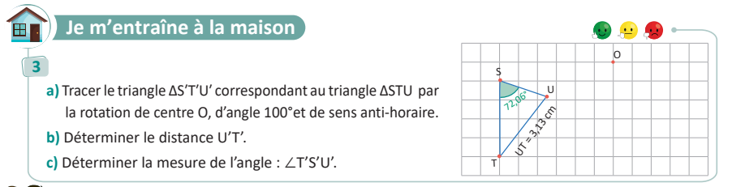
On commence par la correction de l’exercice maison de la séance précédente.
L’enseignant contrôle les réalisations d’un échantillon d’élèves avant de passer à la correction au tableau
Page 45

Slide 20

Une isométrie ne change ni la forme ni les dimensions. (Vrai ou Faux ?)
Demandez à 5 élèves au hasard. Pas toujours les mêmes
Une isométrie ne change ni la forme ni les dimensions d’une figure.
Vrai
Faux

Slide 21
Vrai
L’enseignant rappelle que une isométrie ne change ni la forme ni les dimensions
Une isométrie ne change ni la forme ni les dimensions d’une figure.
Vrai

Slide 22
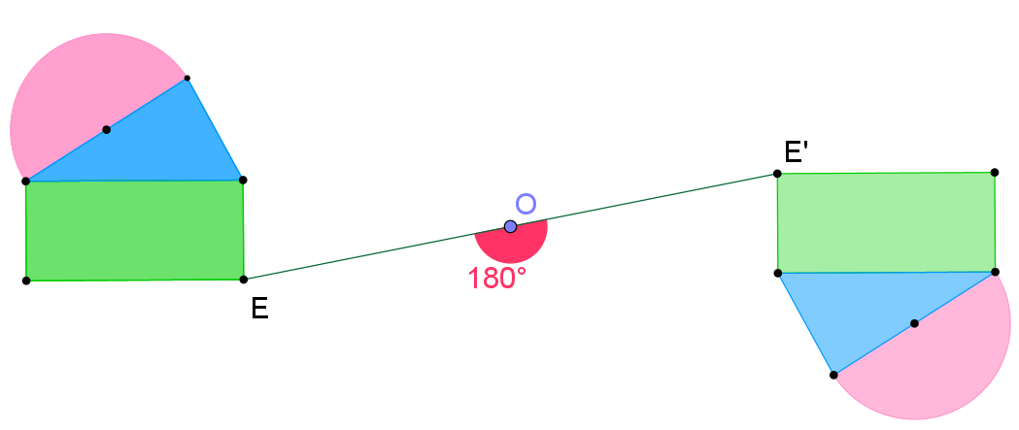
Observez attentivement et choisissez la bonne réponse
Demandez à 5 élèves au hasard. Pas toujours les mêmes.
Les deux figures sont obtenues par une rotation de centre O et d’angle 180°.
Vrai
Faux

Slide 23
La bonne réponse est : vrai
L’enseignant montre que la figure a pivoté autour d’un point précis
Les deux figures sont obtenues par une rotation de centre O et d’angle 180°.
Vrai

Slide 24
2 min

Slide 25
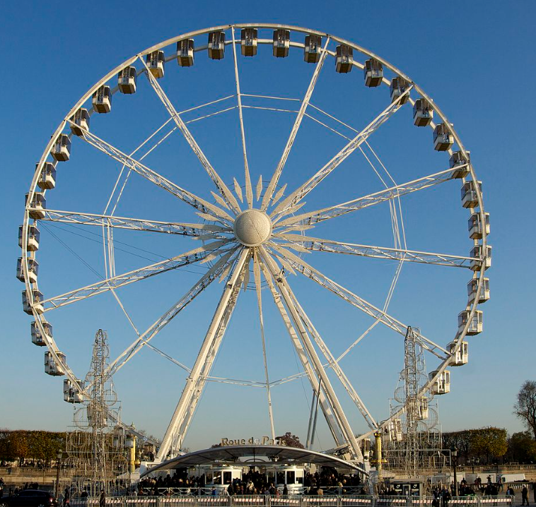
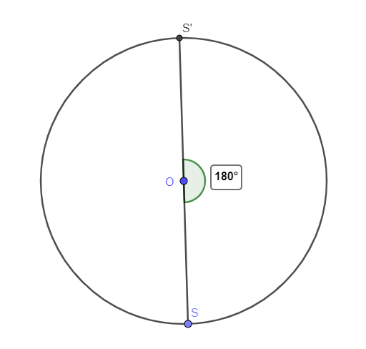

Examinons le déplacement d’un siège de la grande roue
L’enseignant présente la situation et pose la question pour susciter l’intérêt des élèves. Prendre 1-2 réponses maximum.
Sur une grande roue, un siège partant du point S se déplace en S’ tel que :
Le siège tourne de 180° dans le sens anti-horaire.
Le siège reste à la même distance du centre de la roue.
Quelles sont les éléments essentiels qui caractérisent le déplacement du siège de la grande roue?

Slide 26

Aujourd’hui, nous allons apprendre une isométrie appelée symétrie centrale, qui correspond à une rotation de 180° autour d’un point
L’enseignant lit et explique la tache à réaliser
Reconnaitre et réaliser une symétrie centrale.

Slide 27
Pour atteindre cet objectif, nous allons suivre trois étapes
L’enseignant explique chaque tâche en pointant les étapes à l’écran.
1) Définir une symétrie centrale et ses propriétés
2) Réaliser une symétrie centrale d’une figure géométrique
3) Reconnaitre le centre de symétrie d’une figure

Slide 28
Définitions et propriétés
4 min

Slide 29
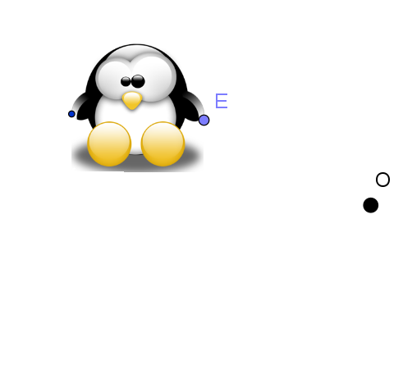
Je vais vous montrer un nouveau déplacement appelé symétrie centrale.
L’enseignant montre la figure initiale
Symétrie centrale

Slide 30
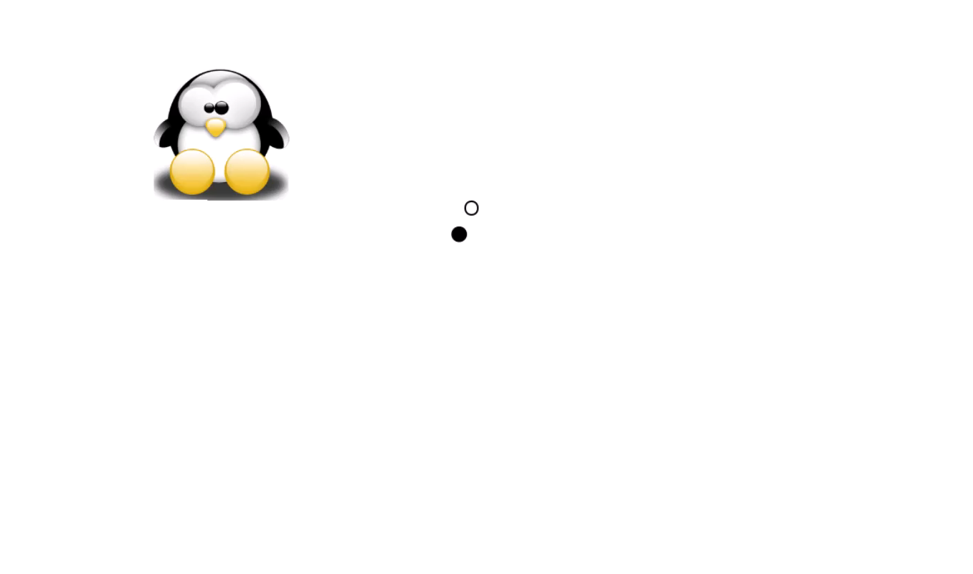
J’observe bien ce qui arrive à la figure : je remarque que cette figure est tournée exactement à 180° autour du point appelé centre O.
L’enseignant montre clairement la rotation de 180° sur la figure.
Centre
Angle

Slide 31
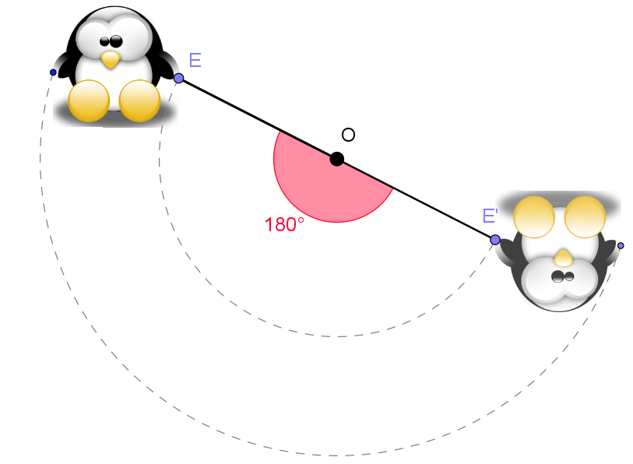
Regardez, le point E tourne autour du centre O d’un angle de mesure 180°.
L'enseignant montre clairement le déplacement du point E vers E'
'.
Les points E, O, et E’ sont alignés

Slide 32
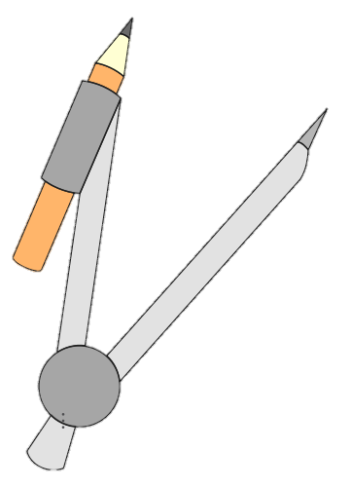

Je constate que le centre O est exactement au milieu du segment reliant le point E et le point E’.
L’enseignant montre que O est milieu de EE’
.
O est le Milieu
du segment EE’
//
$$OE = OE’$$
$∠EOE’ = 180°$
//

Slide 33
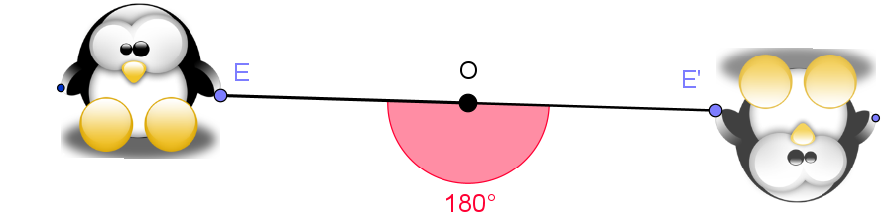

La symétrie centrale est une rotation de 180° autour d’un point : ce point est le milieu du segment reliant un point et son correspondant
L’enseignant montre que O est milieu de EE'.
Définition:
La symétrie centrale de centre O est une rotation de centre O et d’angle 180°.
//
//
La symétrie centrale qui transforme E en E’ a pour centre O.

Slide 34
7 min

Slide 35
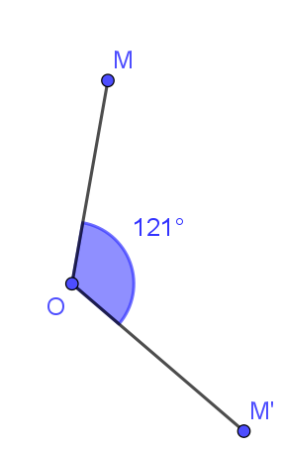
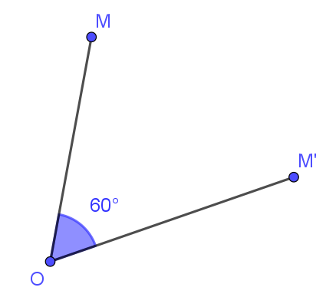
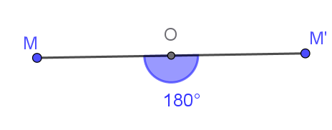
Quelle figure montre une symétrie centrale de centre O ?
L’enseignant laisse un moment de réflexion, puis demande aux élèves de lever leurs ardoises
//
//
//
//
//
//
Figure 1
Figure 2
Figure 3

Slide 36
C’est la figure 2. par une symétrie centrale, le point M est retourné autour du point O, comme si on faisait une rotation de 180°.
L’enseignant montrer que chaque point et son symétrique sont alignés avec O et à égale distance.
Figure 2

Slide 37
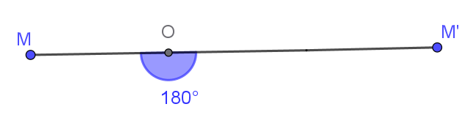
Observez puis répondez par Vrai ou Faux ?
L’enseignant laisse un moment de réflexion, puis demande aux élèves de lever leurs ardoises
M est transformé en M’ par la symétrie de centre O .
Vrai
Faux

Slide 38
Faux : O n’est pas le milieu du segment MM’
L’enseignant rappelle que dans une rotation, la distance du centre à un point reste inchangée
.
M est transformé en M’ par la symétrie de centre O .
Faux

Slide 39
6 min

Slide 40
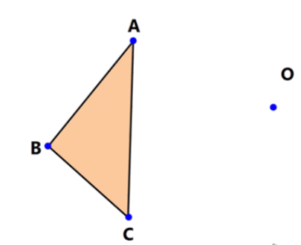
Maintenant, je vais réaliser une symétrie centrale du triangle ABC. Je rappelle que le centre de la symétrie est le point O.
L’enseignant montre le triangle ABC initial et indique le centre O.
’.

Slide 41
Je commence par repérer les sommets du triangle initial : les points A, B et C.
L’enseignant entoure chacun des sommets et indique le contre O

Slide 42
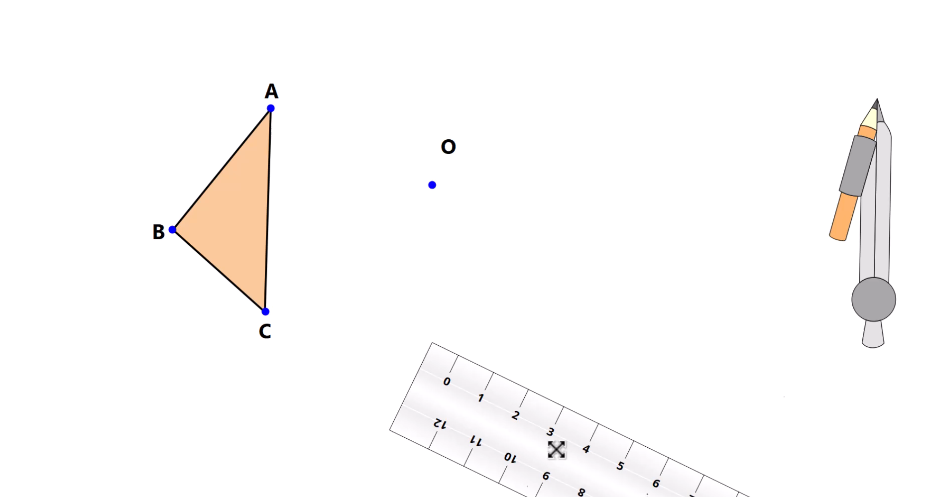
Je commence par réaliser la symétrie centrale du point A par rapport à O. Pour cela, je trace la demi-droite AO, puis je rapporte la longueur du segment OA et je place le point A‘ de l’autre côté de O tel que O est le milieu du segment AA’.
L’enseignant explique chaque étape
’.
Je mesure la longueur AO et je la reporte sur le prolongement pour trouver A′
Je prolonge le segment AO au-delà de O
//
//

Slide 43
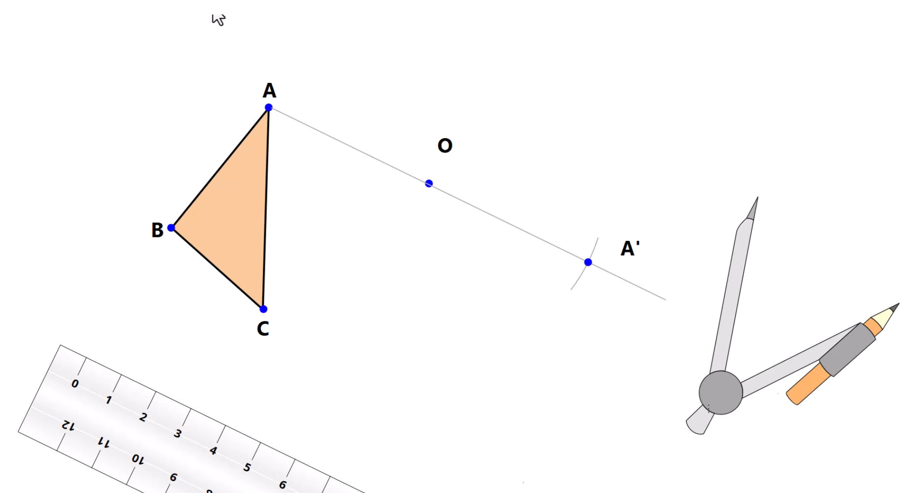
Ensuite, je réalise la symétrie du point B par rapport à O. Je trace la demi-droite BO, puis je place le point B’ tel que O est le milieu de BB’ .
L’enseignant explique chaque étape
Je mesure la longueur BO et je la reporte sur le prolongement pour trouver B′
Je prolonge le segment BO au-delà de O
B’
//
/
/
//

Slide 44
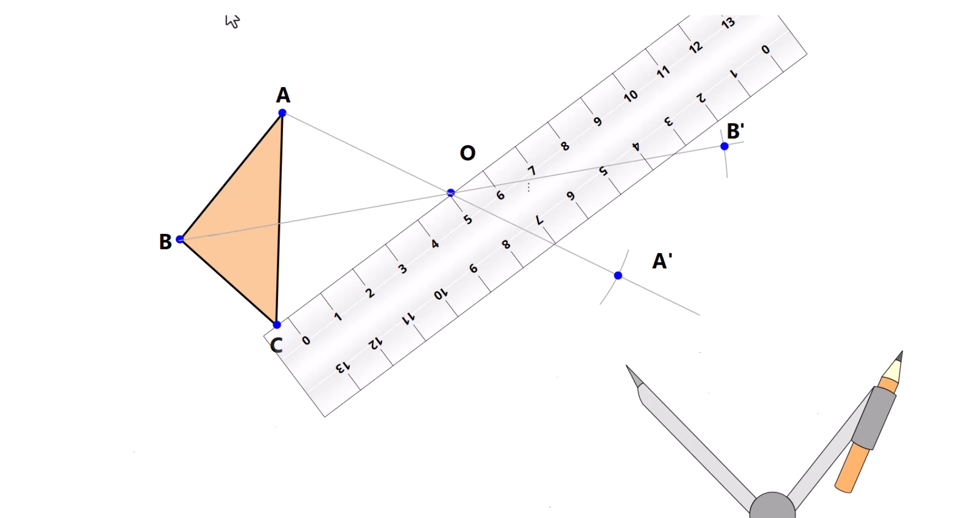
Maintenant, je fais la même chose pour le point C. Je trace la demi-droite CO, et je place le point C' tel que O est le milieu de CC’.
L’enseignant explique chaque étape
Je prolonge le segment CO au-delà de O
Je mesure la longueur CO et je la reporte sur le prolongement pour trouver C′
///
//
/
/
//
///

Slide 45
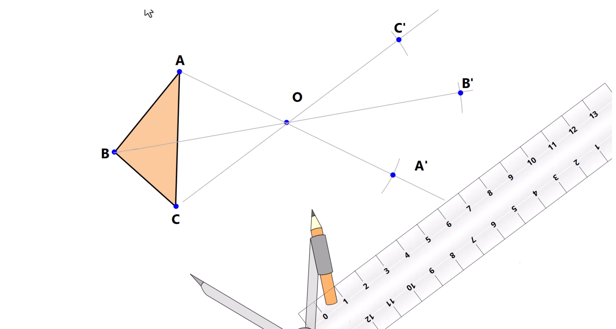
Pour terminer, je relie les sommets obtenus A', B' et C'. J’obtiens ainsi le triangle A'B'C'.
L’enseignant montre le triangle ABC
Je relie les points A′, B′, et C′ pour former le triangle A′B′C’.

Slide 46
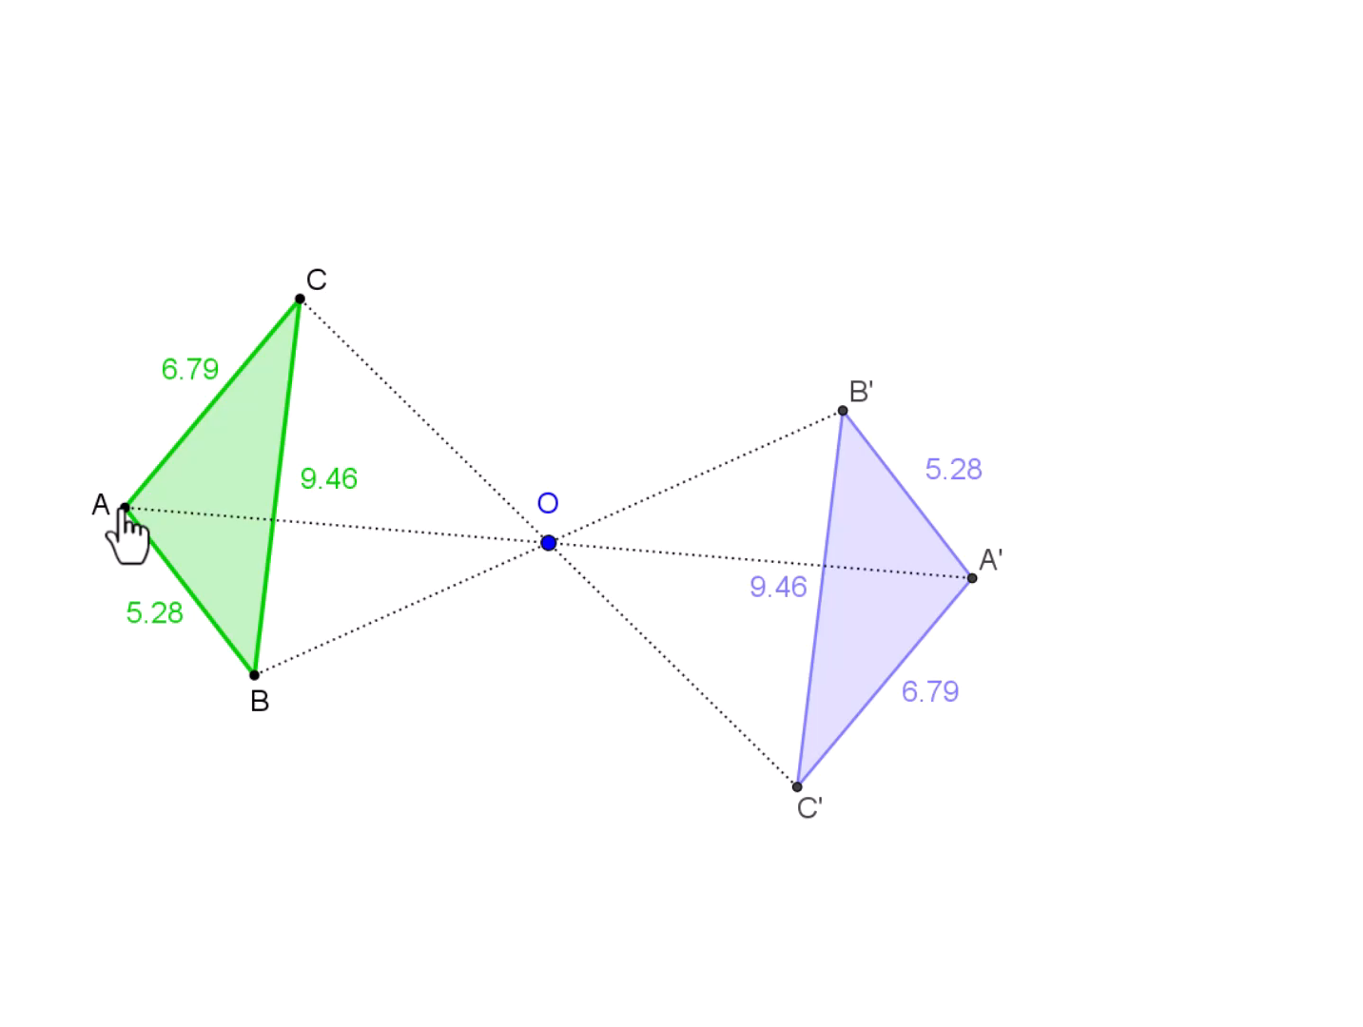
Observez les deux triangles $∆$ABC et $∆$A’B’C’: la symétrie centrale conserve les distances entre les points.
L’enseignant montre les côtés égaux correspondants entre les deux triangles.
La symétrie centrale est une isométrie, elle conserve les distances
AB = A’B’
AC = A’C’
BC = B’C’

Slide 47
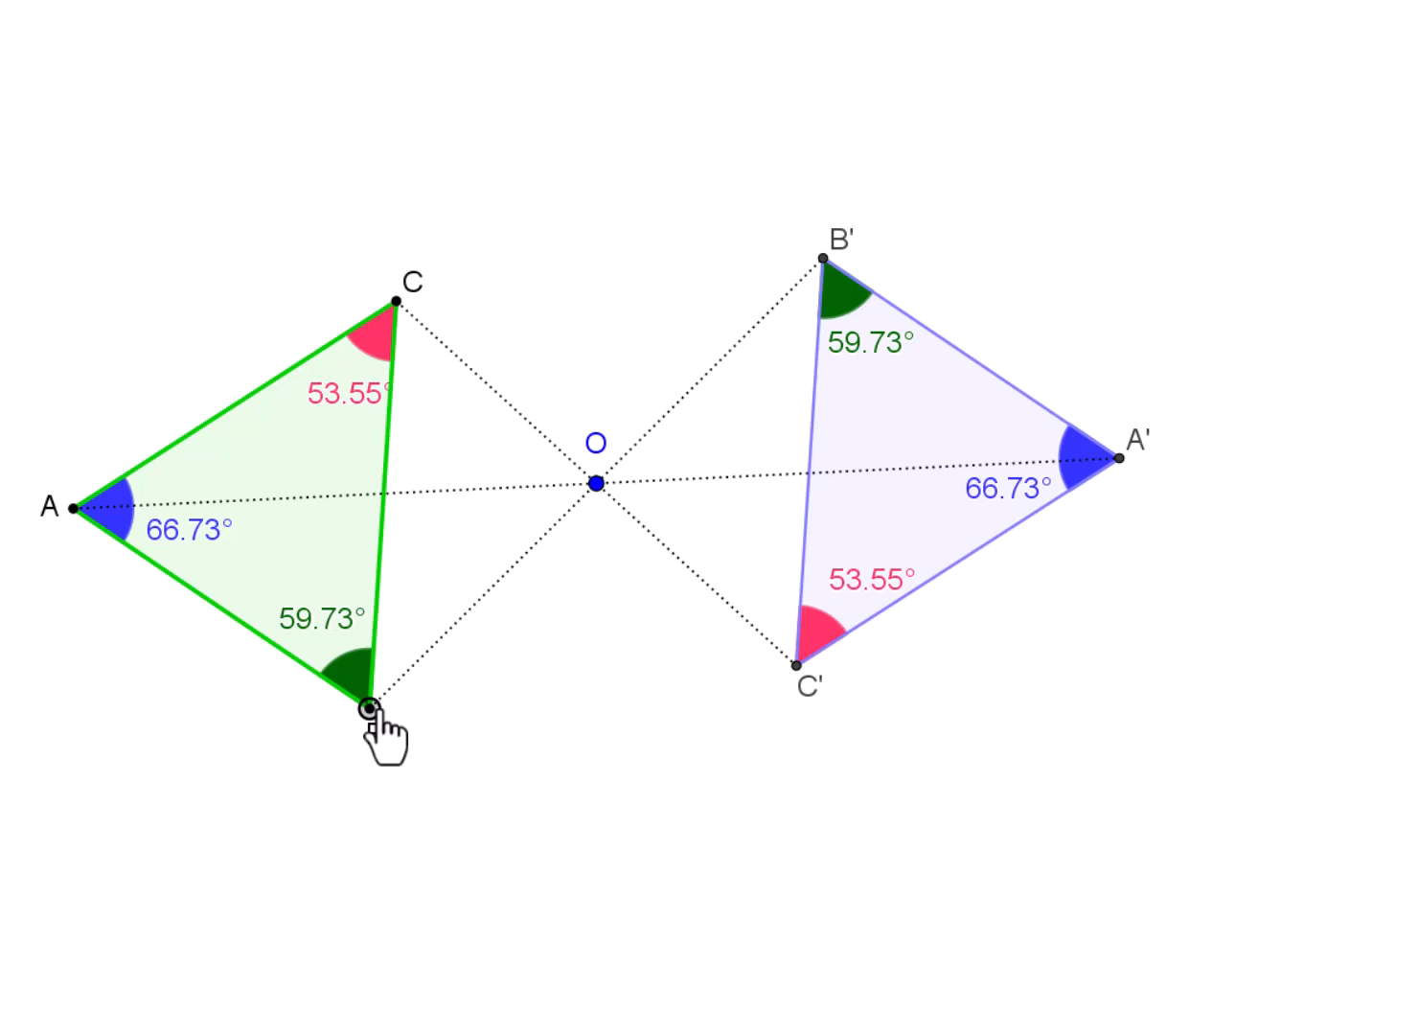
La symétrie centrale conserve aussi les mesures des angles. Les deux triangles sont parfaitement identiques en forme et en taille
L’enseignant montre les angles égaux deux à deux égaux
La symétrie centrale est une isométrie, elle conserve les mesures des angles
∠BAC = ∠B’A’C’
∠ABC = ∠ A’B’C’
∠ ACB = ∠ A’C’B’

Slide 48
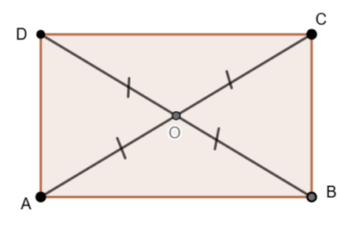
Voici un rectangle de centre O, je vais réaliser le correspondant du rectangle ABCD par la symétrie centrale de centre O.
L’enseignant explique que le symétrique du rectangle par la symétrie de centre O est lui-même
ABCD est un rectangle, ces diagonales se coupent en leur milieu O
O est le milieu des segments AC et BD
donc C est le symétrique de A et D est le symétrique de B par la symétrie centre de centre O
donc A est le symétrique de C et B est le symétrique de D par la symétrie centre de centre O
Alors le symétrique du rectangle ABCD est lui-même
O est le centre de symétrie du rectangle ABCD

Slide 49
8 min

Slide 50
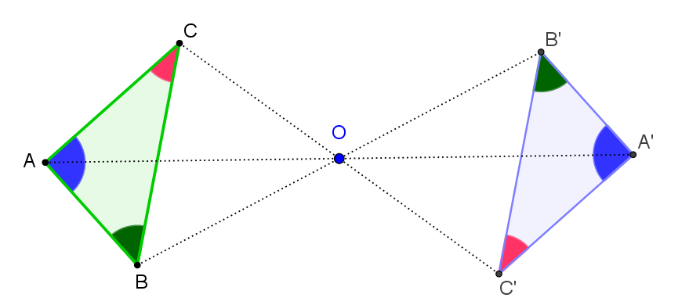
Le point O est le centre de la symétrie centrale qui transforme le triangle $∆ABC$ en $∆A^{′}B^{′}C^{′}$. Vrai ou Faux
L’enseignant laisse un moment de réflexion, puis demande aux élèves de lever leurs ardoises
/
///
//
//
///
/
Vrai
Faux

Slide 51
La bonne réponse est : Vrai
L’enseignant rappelle que le centre de la symétrie est le milieu de chaque segment joignant un point à son symétrique.
.
/
///
//
//
///
/
Vrai

Slide 52
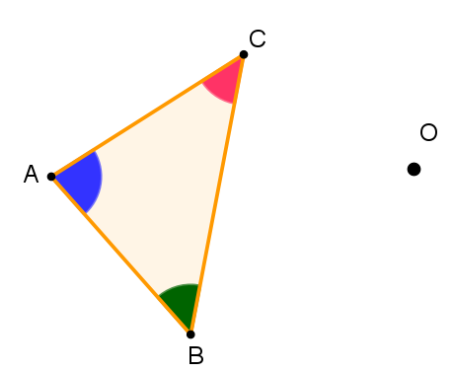
Pour réaliser la symétrie centrale du point A par rapport à O, je dois :
L’enseignant laisse un moment de réflexion, puis demande aux élèves de lever leurs ardoises
Pour réaliser la symétrie centrale du point A par rapport à O, je dois :
Tracer un cercle de centre A et rayon AO
Prolonger le segment AO jusqu’à ce que O soit au milieu de AA’
Tourner A de 90° autour de O

Slide 53
La bonne réponse est : Prolonger le segment AO jusqu’à ce que O soit au milieu de AA’.
L’enseignant rappelle : La rotation commence par tracer le segment reliant le centre au point initial AA.
Pour réaliser la symétrie centrale du point A par rapport à O, je dois :
//
//
A’
Prolonger le segment AO jusqu’à ce que O soit au milieu de AA’

Slide 54
Pour réaliser la symétrie centrale du point B par rapport à O, je dois :
L’enseignant laisse un moment de réflexion, puis demande aux élèves de lever leurs ardoises
.
Pour réaliser la symétrie centrale du point B par rapport à O, je dois :
//
//
A’
Tracer un cercle de centre B et rayon BO
Prolonger le segment BO jusqu’à ce que O soit au milieu de BB’
Tourner B de 90° autour de O

Slide 55
La bonne réponse est : Prolonger le segment BO jusqu’à ce que O soit au milieu de BB’
L’enseignant rappelle : La rotation commence par tracer le segment reliant le centre au point initial A.
.
Pour réaliser la symétrie centrale du point B par rapport à O, je dois :
B’
/
//
//
A’
/
Prolonger le segment BO jusqu’à ce que O soit au milieu de BB’

Slide 56
Pour terminer la construction de l’image du triangle ABC, je dois :
L’enseignant laisse un moment de réflexion, puis demande aux élèves de lever leurs ardoises
Pour terminer la construction de l’image du triangle ABC par la symétrie de centre O , je dois :
B’
/
///
//
//
A’
///
/
C’
tracer le triangle △A’B’C’
tracer le triangle △ABC
Tracer un cercle passant par A’, B’ et C’

Slide 57
La bonne réponse est : tracer le triangle △A’B’C’
L’enseignant rappelle : La rotation commence par tracer le segment reliant le centre au point initial A.
Pour terminer la construction de l’image du triangle ABC par la symétrie de centre O, je dois :
B’
/
///
//
//
A’
///
/
C’
tracer le triangle △A’B’C’

Slide 58
Vrai ou Faux
L’enseignant laisse un moment de réflexion, puis demande aux élèves de lever leurs ardoises
Le triangle △ABC est transformé en △ A’B’C’ par la symétrie centrale de centre O , les triangles △ABC et △ A’B’C’ sont superposables.
/
///
//
//
///
/
Vrai
Faux

Slide 59
La bonne réponse est : Vrai
L’enseignant rappelle : Une symétrie centrale est une isométrie, donc les longueurs et les mesures angles ne changent pas
Le triangle △ABC est transformé en △ A’B’C’ par la symétrie centrale de centre O , les triangles △ABC et △ A’B’C’ sont superposables.
/
///
//
//
///
/
Vrai

Slide 61


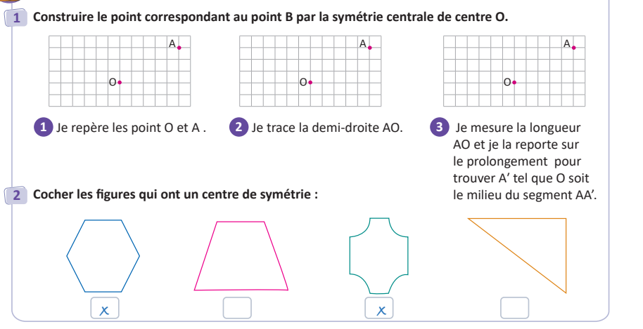
Travaillez individuellement puis discutez en binômes vos réponses. Corrigez : remplacer le point B par A
L'enseignant accorde 2 min au travail individuel puis une minute de discussion. Il circule pour contrôler et donner des indications en cas de besoin.
Page 47

Slide 62
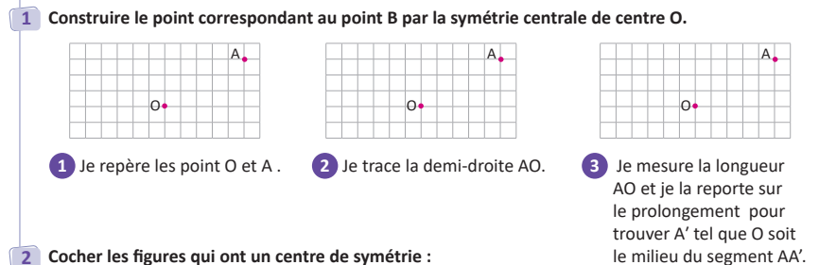
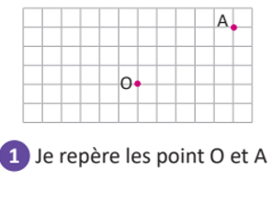
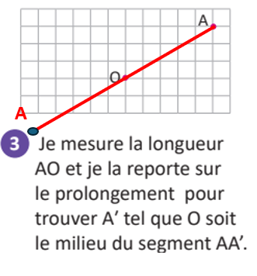
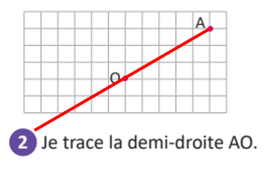
Travaillez individuellement puis discutez en binômes vos réponses.
L'enseignant accorde 2 min au travail individuel puis une minute de discussion. Il circule pour contrôler et donner des indications en cas de besoin.
A

Slide 63
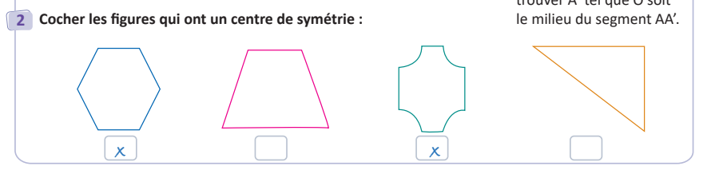

Prenez la correction sur vos livrets.
L'enseignant accorde 2 min au travail individuel puis une minute de discussion. Il circule pour contrôler et donner des indications en cas de besoin.

Slide 64
7 min

Slide 65
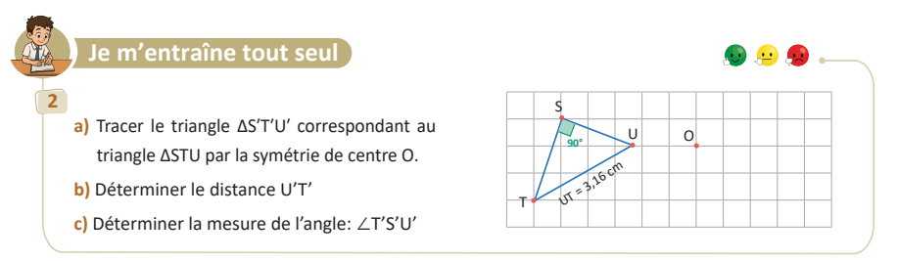
Prenez votre livret et votre crayon, puis répondez individuellement aux exercices. Vous avez 10 min
L’enseignant vérifie les productions des élèves, donne une aide individuelle en cas de difficulté et oriente les élèves ayant terminé vers le défi.
Page 47

Slide 66

Le temps est terminé. Voyons ensemble la solution des exercices.
L’enseignant accorde 5 min pour donner l’occasion aux élèves de présenter leurs productions et corrige au tableau.
Temps Écoulé

Slide 68

Qui peut me dire ce que nous avons appris aujourd’hui?

Slide 69
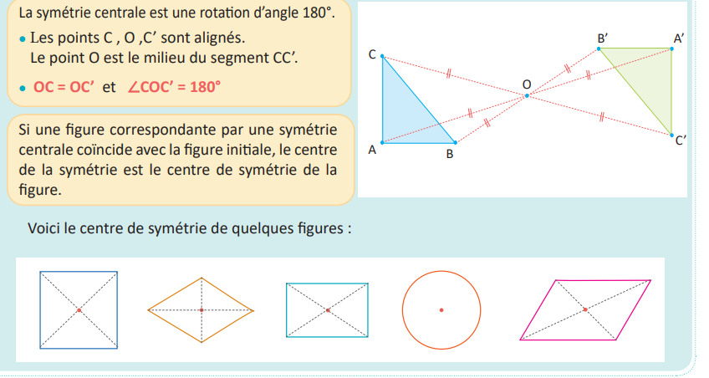
Dans cette séance nous avons appris:
L’enseignant donne un rappel de la séance.

Slide 70
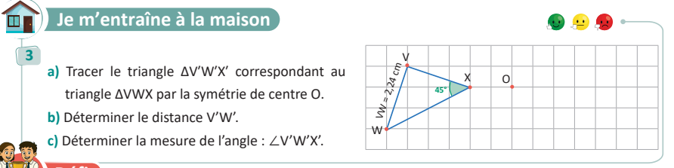
Voici l’exercice à faire à la maison pour la séance prochaine.
L’enseignant incite les élèves à faire l’exercice à la maison, puis clôt la séance..
Page 47

Slide 71


C’est la fin de notre séance. N’oubliez pas de réviser votre leçon.
L’enseignant incite les élèves à faire l’exercice à la maison, puis clôt la séance..

